Slide 1



Distintos,
no distantes.
Acuerdos incómodos para avanzar

Slide 2

Dos datos macro
Notes:
SERÁ INCOMODO

Slide 3
El ciclo
Crecimiento del PIB y de la demanda interna (%), Colombia 2006 – tercer trimestre de 2025
Fuente: DANE, 2026.

Slide 4
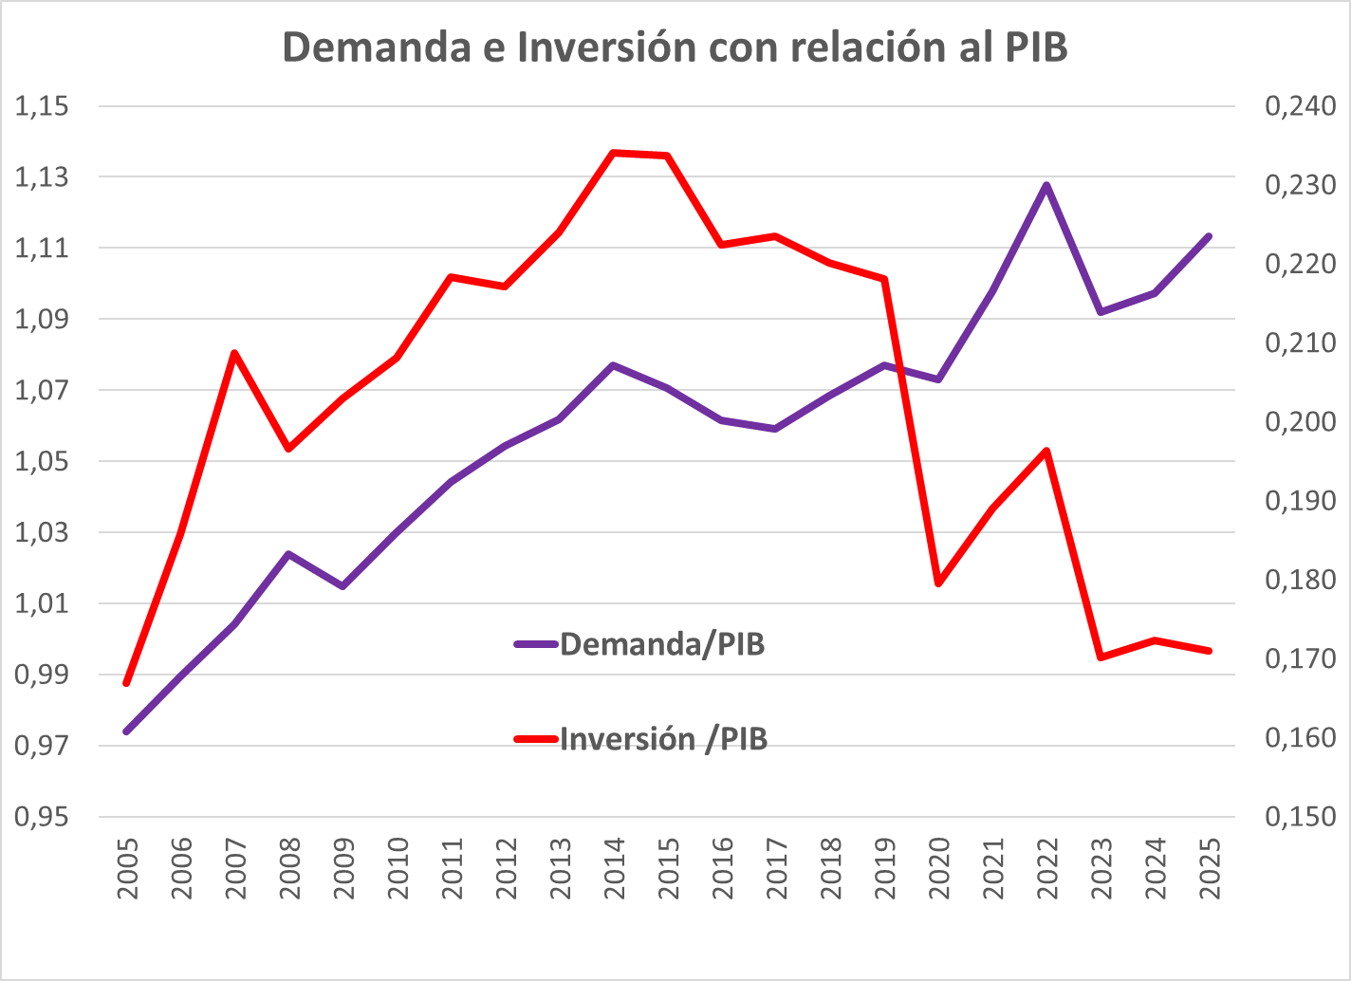
La estructura
Fuente: DANE (Cuentas Nacionales Trimestrales). Cálculos: CPC

Slide 5

Factores críticos
2026 -2030

Slide 6






Energía
El sistema eléctrico nacional enfrenta la amenaza inminente de un apagón en los próximos 2 años.
No tenemos aún acceso universal
A la energética.
Recursos desaprovechados
Tenemos que repensar la transición energética
Tenemos que garantizar la expansión
Oportuna de la oferta.
Tenemos que sanear financieramente
el sistema

Slide 7






Salud
El sistema de salud colombiano enfrenta grandes desafíos de sostenibilidad.
El desbalance entre fuentes y usos
de recursos, genera una crisis de solvencia y actualmente una de liquidez
La "micro" del sistema
Genera problemas de ineficiencia, insuficiencia e insostenibilidad pero debemos preservar el esquema de aseguramiento
El factor humano
Talento, Gobernanza, cultura del cuidado
La incorporación de nueva tecnología
debe obedecer a criterios de costo eficiencia intertemporal
El envejecimiento poblacional
trae mayores costos y demanda de servicios médicos.

Slide 8




Seguridad
La violencia organizada en Colombia sigue aumentando, con un mayor control territorial de los grupos armados en una configuración que YA NO ES la del conflicto armado
26.7 millones de personas
expuestas a violencia organizada.
11 focos de emergencia humanitaria
activados en zonas de alta conflictividad.
Aumento del 25.6%
en homicidios
en 2024.

Slide 9





Asuntos fiscales
Colombia enfrenta una grave crisis fiscal con altos niveles de deuda, presiones estructurales de gasto y una creciente carga tributaria.
Niveles de deuda pública neta sobre el PIB cercanos al 60%,
superior a la meta del 55%.
Transferencias como el SGP
pasaron a representar el 4,3% del PIB.
Estructura tributaria
carga en exceso la actividad productiva.

Slide 10


Oportunidades
Colombia necesita abrir las puertas a una parte importante de su población, en particular sus jóvenes facilitando el acceso a educación técnica y programas de inserción laboral que permitan responder a las demandas del mundo productivo.
Educación
23,5%
de los jóvenes
entre 15 y 18 años no trabajan ni estudian.
Flexibilizar el mercado laboral
27% de la PET cuenta con un empleo formal
Inclusión Financiera y Mercado de Capitales
Sólo el 35.5% de la población adulta tiene acceso al crédito

Slide 11



Educación
Muchas regiones de Colombia presentan bajos niveles de cobertura neta, altas tasas de deserción y niveles bajos de tránsito a la educación superior. Colombia necesita un compromiso de Estado con la educación, que trascienda gobiernos y ciclos políticos.
Asegurar una atención integral
Desde la primera infancia hasta la educación media y superior.
Implementar estrategias de acceso y permanencia
Para evitar la deserción y la baja cobertura neta educativa.
Mejorar la calidad educativa
A través de estrategias de enseñanza y aprendizaje con estándares de calidad.

Slide 12


Notes:
SERÁ INCOMODO

Slide 13
Apuestas Productivas
Mapeo de oportunidades territoriales

Slide 14






¿Cómo las apuestas productivas y proyectos promueven el desarrollo socioeconómico del país?
+ PIB
+ Empleo
- Pobreza
+ BIenestar
+ Inversiones
Apuestas productivas
Altillanura
Nearshoring
Turismo, hospitalidad
Energía
Infraestructuras habilitantes
Red vial nacional y regional
Proyectos férreos, fluviales y marítimos
infraestructura aeroportuaria
Sistemas de transporte público
Agua potable y saneamiento básico

Slide 15
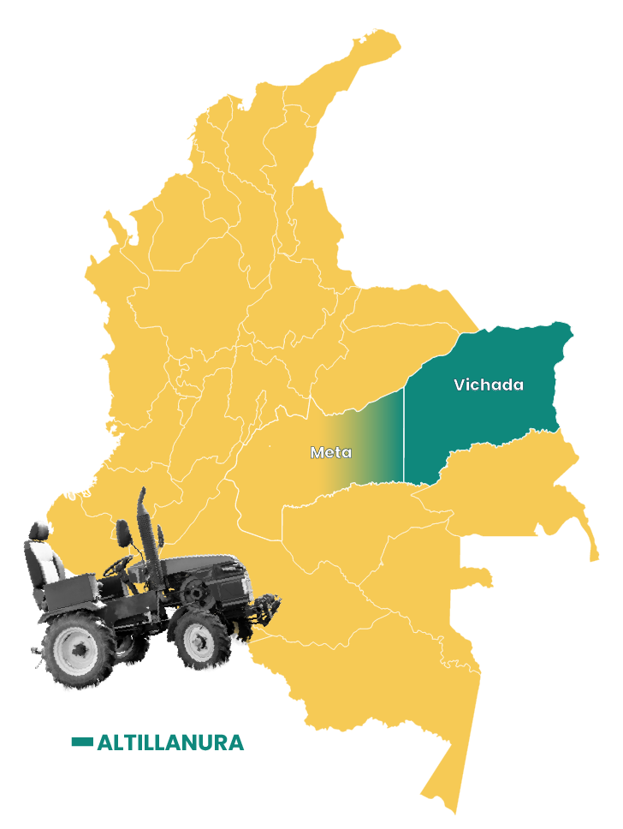





Altillanura – Nutriendo el mundo con nuestra energía
La Altillanura tiene el potencial de transformar a Colombia en un líder mundial en producción agrícola sostenible, con 7 millones de hectáreas subutilizadas esperando ser cultivadas.
Integración vertical
de proteína animal con sus insumos primarios y biocombustibles
63% de tierras
en la frontera agrícola subutilizadas
Proteínas
Cereales
Biocombustibles

Slide 16
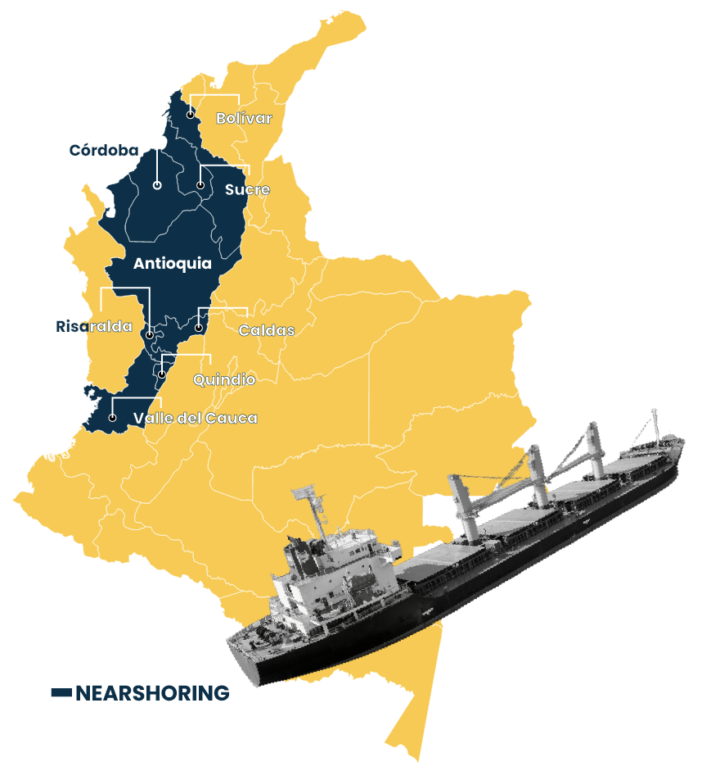



Nearshoring – Relocalización de la producción
Colombia, con su ubicación estratégica a mercados clave y costos competitivos, está posicionada para ser un hub de manufactura global, aprovechando el nearshoring y atrayendo inversiones clave.
Composición limpia de nuestra matriz de generación eléctrica
Disponibilidad de mano de obra calificada
17 acuerdos de libre comercio

Slide 17
Exportaciones de servicios basados en conocimiento
Exportaciones de servicios basados en conocimiento (USD millones). Colombia, 2005-2024
Un sector con grandes oportunidades de crecimiento en los próximos años es el de servicios basados en conocimiento.
Colombia realizó exportaciones por valor de USD 5.474 millones en 2024, registrando un incremento de 9,1 % frente a 2023.
Fuente: OMC, 2026.

Slide 18
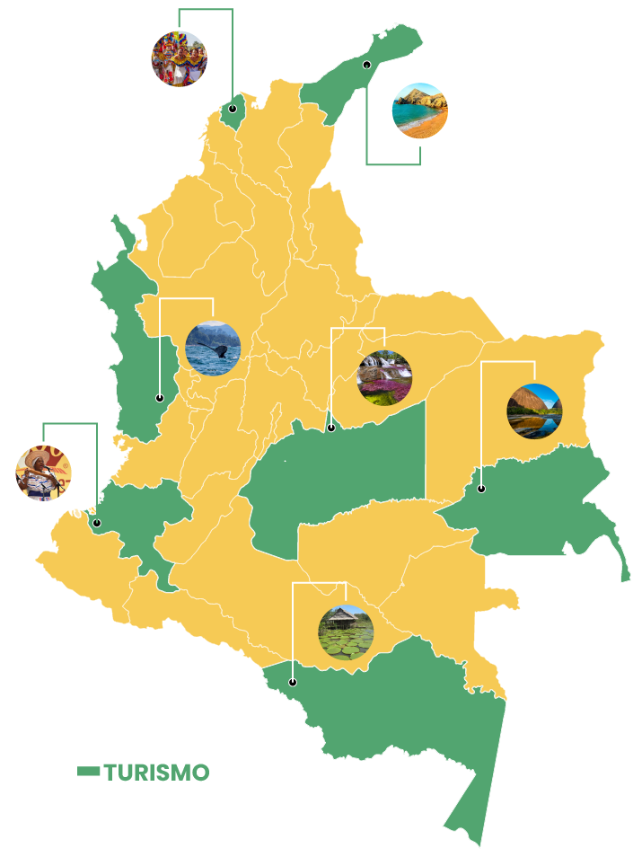


Turismo: nuestra belleza al servicio de nuestra gente
Colombia está posicionándose como un destino turístico de clase mundial, con un aumento del 10,9% en llegadas de turistas y USD 8.587 millones en ingresos por turismo en 2024.
El 81,2% del turismo en Colombia se concentra en Bogotá, Antioquia y Bolívar.
Tenemos una inmensa riqueza natural y cultural para mostrar al mundo de forma sostenible.

Slide 19



Construyendo para la vejez del mundo
La construcción se convierte en un pilar clave para atender la creciente demanda de servicios para la vejez, ofreciendo infraestructura adaptada al cuidado y bienestar de los mayores, mientras se genera empleo y bienestar social.
14 millones de adultos +60 años proyectados para 2050 en Colombia
Construcción motor de empleos y encadenamientos productivos
1990
Población joven
Edad de trabajar
Población mayor de 60 años
2050

Slide 20
¿En qué debemos concentrarnos?

Slide 21



Consciencia
Agencia
Cooperación

Slide 22


Acuerdos incómodos para avanzar

